Slide 1
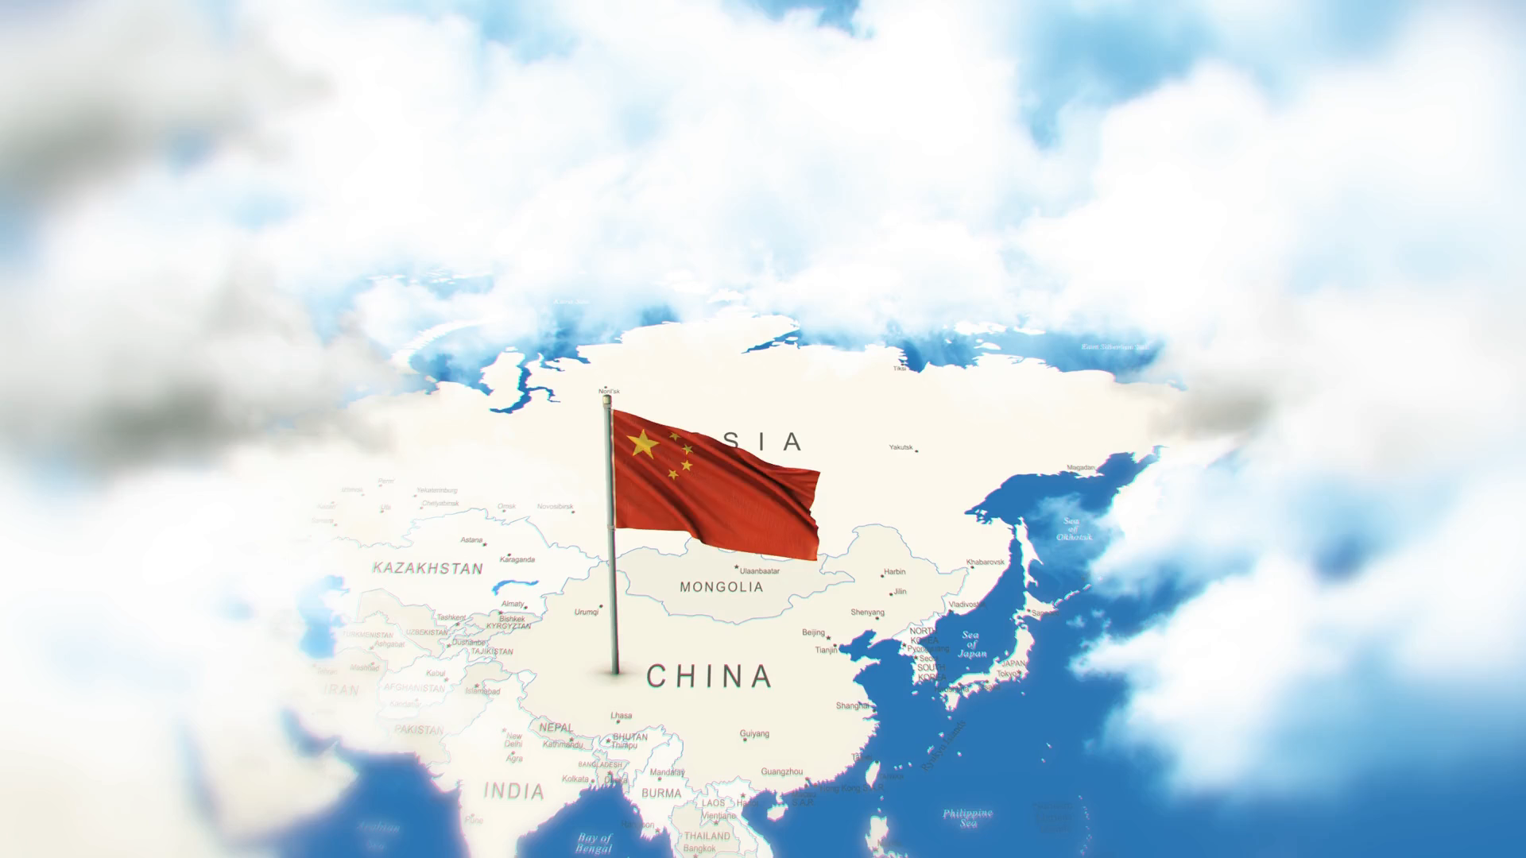

Slide 2
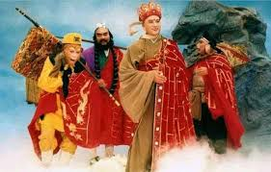
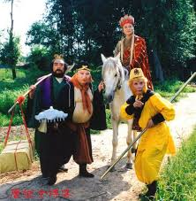
Đoạn video trên liên quan đến tác phẩm văn học nào? Em biết gì về tác phẩm đó?

Slide 3
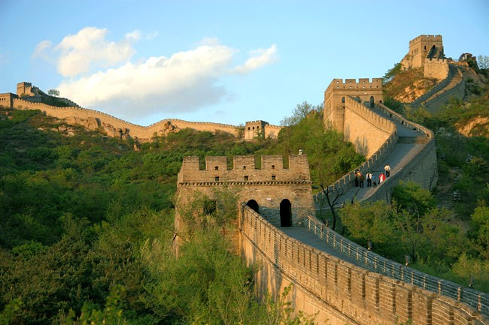
Chương 2: TRUNG QUỐC VÀ ẤN ĐỘ THỜI TRUNG ĐẠI
BÀI 4: TRUNG QUỐC TỪ THẾ KỈ VII ĐẾN GIỮA THẾ KỈ XIX

Slide 4
Lập được sơ đổ tiến trình phát triển của Trung Quốc từ thế kỉ VII đến giữa thế kỉ XIX (các thời Đường, Tống, Nguyên, Minh, Thanh).
MỤC TIÊU BÀI HỌC
Nêu được những nét chính về sự thịnh vượng của Trung Quốc dưới thời Đường.
- Mô tả được sự phát triển kinh tế dưới thời Minh - Thanh.
Giới thiệu và nhận xét được những thành tựu chủ yếu của văn hoá Trung Quốc từ thế ki VII đến giữa thế kỉ XIX (Nho giáo, Sử học, kiến trúc,).

Slide 5
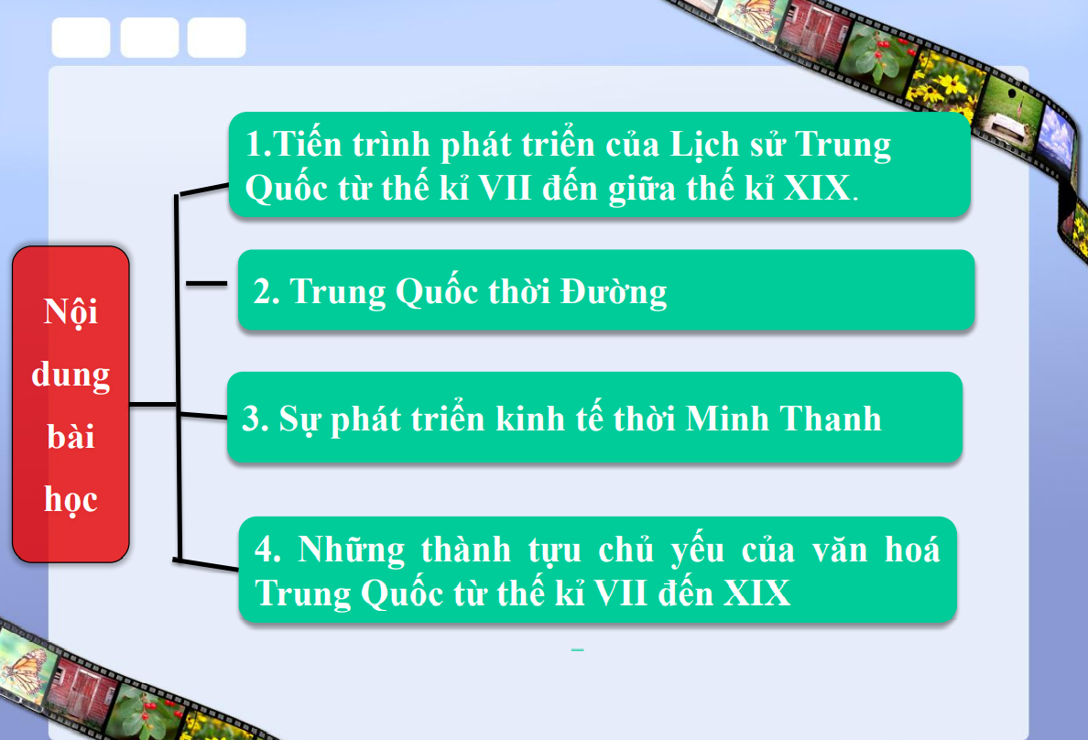

Slide 6
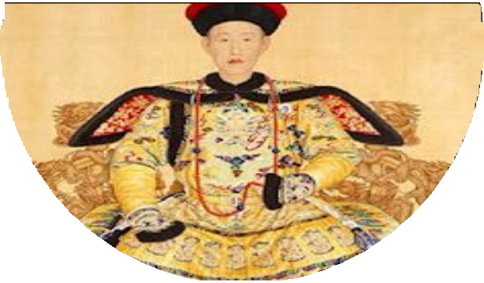
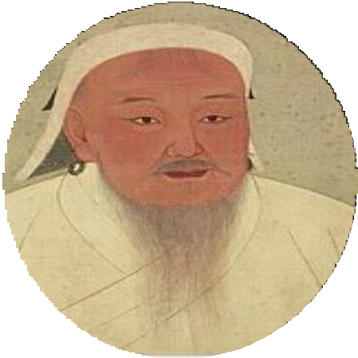

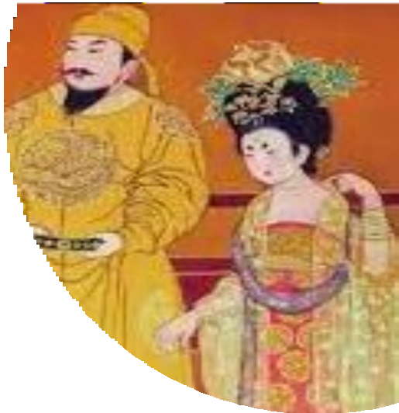
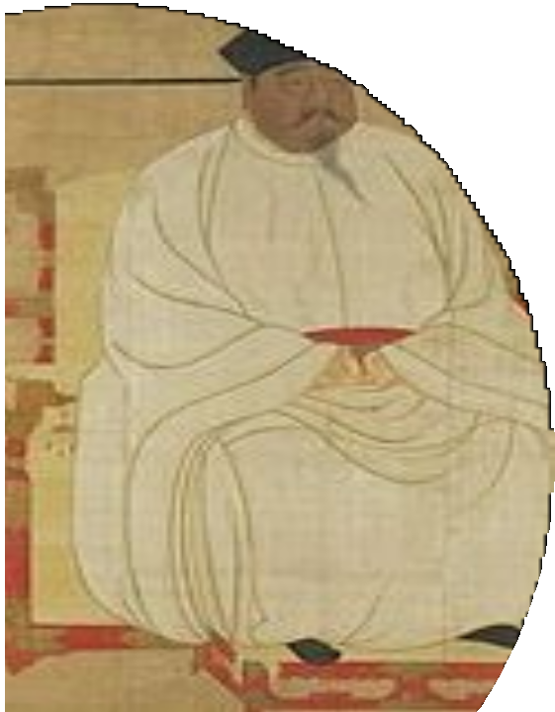
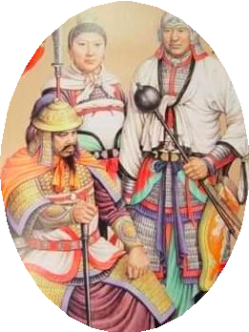
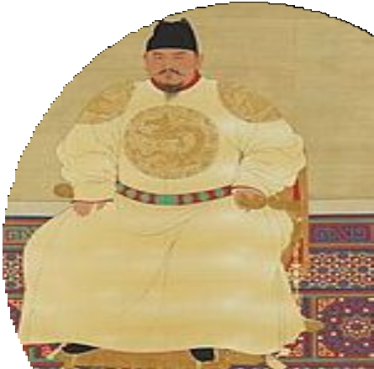
1. Tiến trình phát triển của lịch sử Trung Quốc từ thế kỉ VII đến thế kỉ XIX

Slide 7
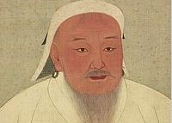
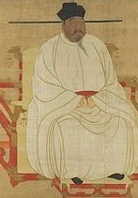
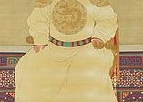
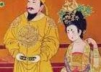
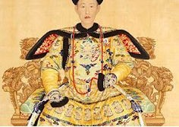
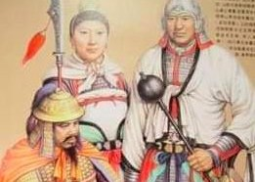
?.Đọc thông tin, hãy lập sơ đồ tiến trình phát triển của Trung Quốc từ thế kỉ VII đến giữa thế kỉ XIX.

Slide 8
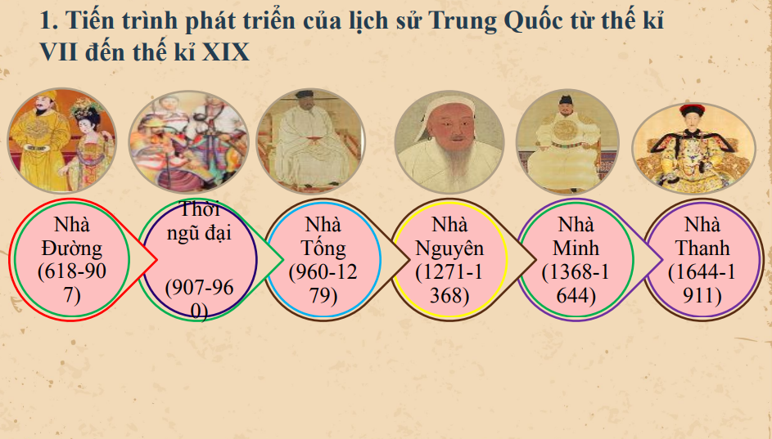

Slide 9
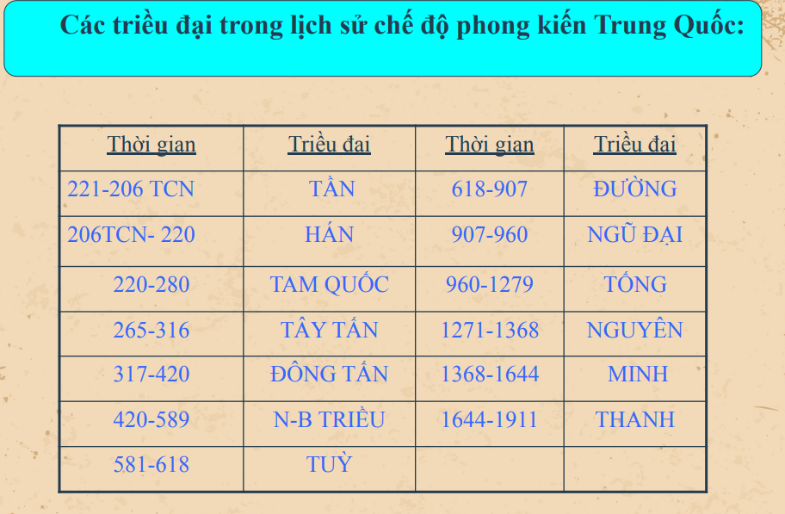

Slide 10

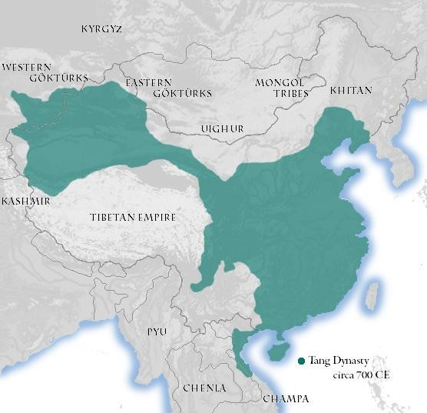
BÀI 4: TRUNG QUỐC TỪ THẾ KỈ VII ĐẾN THẾ KỈ XIX
2. Trung Quốc dưới thời Đường
Nhà Đường xác lập 618 – 907. Trải qua 22 vị hoàng đế khác nhau trong suốt chiều dài lịch sử gần 300 năm.
Đây là đỉnh cao của chế độ phong kiến Trung Quốc.
Bản đồ Trung Quốc thời nhà Đường năm 700

Slide 11


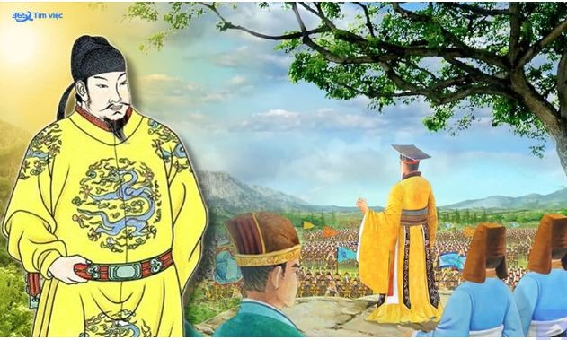
BÀI 4: TRUNG QUỐC TỪ THẾ KỈ VII ĐẾN THẾ KỈ XIX
2. Trung Quốc dưới thời Đường
Nhóm 1: Vẽ sơ đồ và nhận xét bộ máy nhà nước
Nhóm 3: Trình bày và nhận xét tình hình kinh tế
Nhóm 2: Trình bày và nhận xét chính sách đối ngoại
KNTT&CS-0919574295

Slide 12
Sơ đồ bộ máy chính trị nhà nước thời Đường
Trung
ương
HOÀNG ĐẾ
Quan văn Thừa tướng
Quan võ Thái úy
Địa phương
Quận Thái thú
Biên cương Tiết độ sứ
Huyện Huyện lệnh
- Bộ máy nhà nước từ trung ương đến địa phương từng
bưKớNTcT&ChS-0o91à95n7429t5 hiện.
13

Slide 13
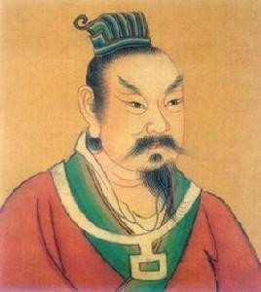
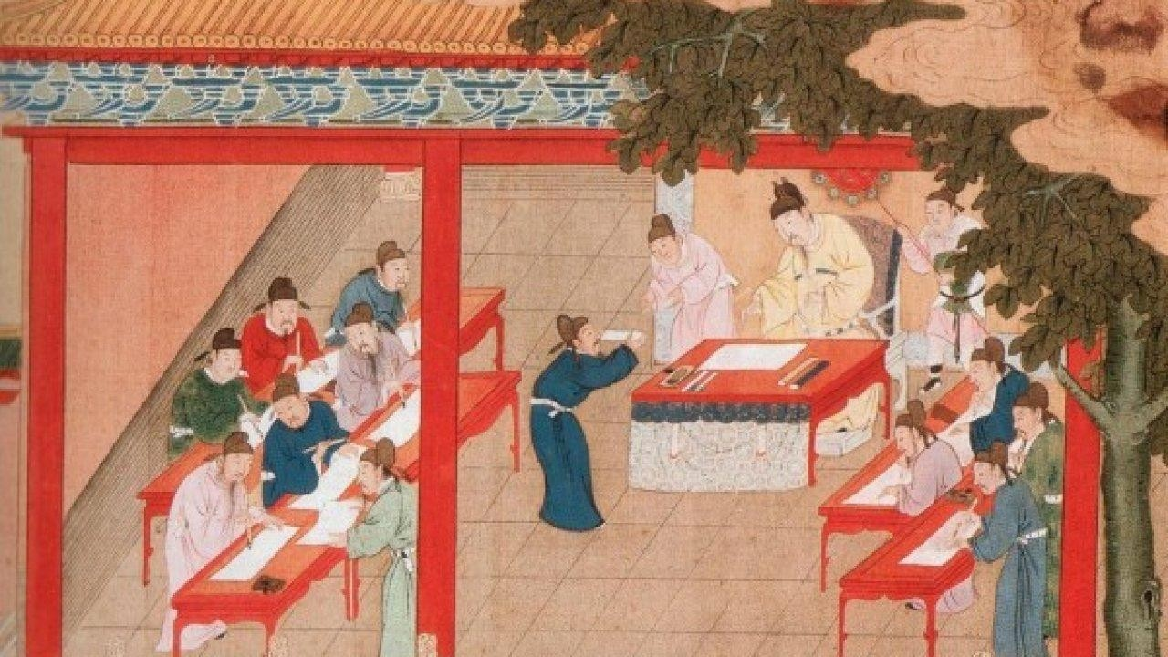
BÀI 4: TRUNG QUỐC TỪ THẾ KỈ VII ĐẾN THẾ KỈ XIX
2. Trung Quốc dưới thời Đường
Chính trị
Tiếp tục củng cố chính quyền trung ương, từng bước hoàn thiện bộ máy cai trị phong kiến.
Cử người thân tín cai quản các địa phương.
Mở các khoa thi để tuyển chọn ( không chỉ quý tộc mà cả con em địa chủ ) những người đỗ đạt ra làm quan.
□ Chính quyền phong kiến được tăng cường nhằm nâng cao quyền lực tuyệt đối của Hoàng đế.
Ảnh minh hoạ các quan khảo thí đang chấm thi
Hậu Lương Thái Tổ ( 852 – 912)
KNTT&CS-0919574295

Slide 14
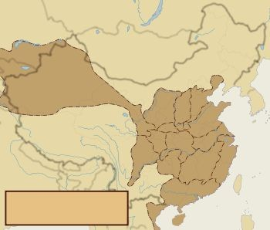
BÀI 4: TRUNG QUỐC TỪ THẾ KỈ VII ĐẾN THẾ KỈ XIX
2. Trung Quốc dưới thời Đường
* Đối ngoại
- Tiếp tục chính sách xâm lược mở rộng lãnh thổ: Xâm chiếm vùng
Nội Mông, chinh phục Tây Vực, xâm lược bán đảo Triều Tiên, củng cố chế độ đô hộ An Nam, ép Tây Tạng phải thần phục.
Hãn quốc Đột Quyết
Các bộ lạc mông cổ
Li êu
Hồi Cốt
🡪 Trung Quốc dưới thời
đế
Đường trở thành một
Tây Tạng
quốc phong kiến phát triển nhất.
Nhà Đường ( nâu đậm) Năm 700 sau CN
Lãnh thổ Trung Quốc thời nhà Đường
KNTT&CS-0919574295

Slide 15
2. Trung Quốc dưới thời Đường
BÀI 4: TRUNG QUỐC TỪ THẾ KỈ VII ĐẾN THẾ KỈ XIX
b. Kinh tế
-Nông nghiệp: thực hiện chính sách quân điền, tiến hành giảm tô thuế, bớt sưu dịch và áp dụng kỹ thuật canh tác mới vào trong sản xuất.
Kinh tế
-Thủ công nghiệp: phát triển thịnh đạt, xuất hiện các xưởng thủ công (tác phường): luyện sắt, đóng thuyền, dệt, gốm, sứ, nghề in…
-Thương nghiệp: phát triển đặc biệt là ngoại thương.
KNTT&CS-0919574295

Slide 16
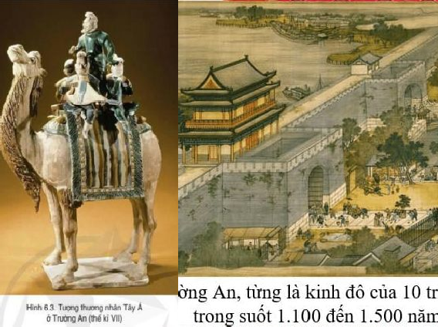
Vào giữa thế kỉ VIII thành Trường An là một trong các đô thị lớn nhất thế giới có dân số 1 triệu người với 108 khu phố và 2 chợ lớn ở
phía đông và phía tây
KNTT&CS-0919574295 17

Slide 17
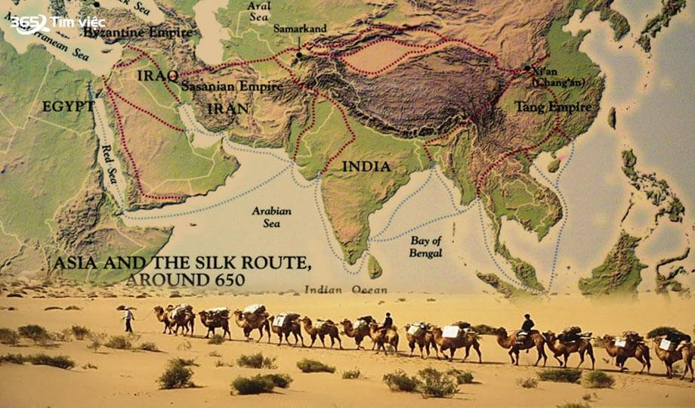
Con đường tơ lụa
KNTT&CS-0919574295

Slide 18
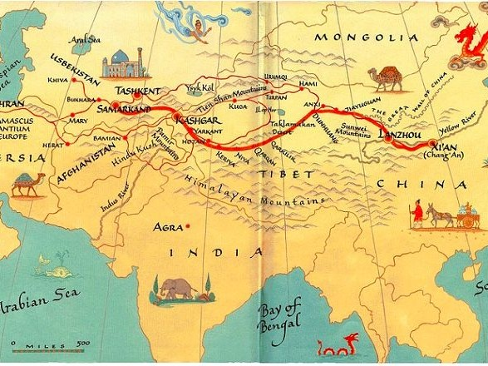
Con đường tơ lụa bắt đầu từ Phúc Châu, Hàng Châu, Bắc Kinh qua Mông Cổ Ấn Độ, Afghaistan, Irran, Thổ Nhĩ Kì, Hy Lạp xung quanh vùng Địa Trung Hải vè đến Châu Âu. Nó có chiều dài 7000 km, bằng 1/3 chu vi vòng trái đất.
KNTT&CS-0919574295

Slide 19
BÀI 4: TRUNG QUỐC TỪ THẾ KỈ VII ĐẾN THẾ KỈ XIX
3. Sự phát triển kinh tế thời Minh - Thanh
Nhà Minh
Nhà Thanh
Năm 1368, Chu Nguyên Chương lãnh đạo cuộc khởi nghĩa nông dân lật đổ nhà Nguyên, lên ngôi Hoàng đế ở Nam Kinh, lập ra nhà Minh ( 1369 – 1644 ).
Cuộc khởi nghĩa nông dân của Lý Tự Thành làm tiêu vong triều đại nhà Minh. Một bộ tộc ở Đông Bắc Trung Quốc là Mãn Thanh đánh bại Lý Tự Thành, lập ra nhà Thanh ( 1644 – 1911)

Slide 20


BÀI 4: TRUNG QUỐC TỪ THẾ KỈ VII ĐẾN THẾ KỈ XIX
3. Sự phát triển kinh tế thời Minh - Thanh
Đọc thông tin và quan sát các hình 2,3, hãy hoàn thành bảng thống kê sau?
Lĩnh vực | Thành tựu
Nông nghiệp
Thủ công nghiệp
Thương nghiệp

Slide 21
3. Sự phát triển kinh tế thời Minh - Thanh
Lĩnh vực | Thành tựu
Nông nghiệp | Kĩ thuật canh tác có nhiều tiến bộ, diện tích mở rộng, sản lượng tăng. Luân canh cây trồng, nhập nhiều giống mới, đồn điền chuyên trồng ngũ cốc, chè….
Thủ công nghiệp | Phát triển. Nhiều mặt hàng nổi tiếng: tơ lụa, đồ sứ, đóng thuyền, làm giấy,... Xưởng thủ công xuất hiện khắp nơi, chủ yếu ở thành thị, hình thành khu vực chuyên môn hóa sản xuất
Thương nghiệp | Buôn bán trong và ngoài nước phát triển mạnh. Thương nhân Trung Quốc đem hàng hóa, trao đổi buôn bán với thế giới. Mầm mống Tư bản chủ nghĩa xuất hiện nhưng không phát triển được

Slide 22
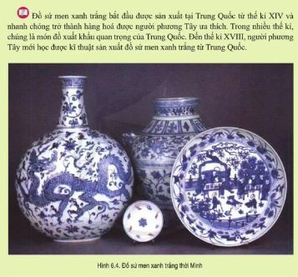

Slide 23
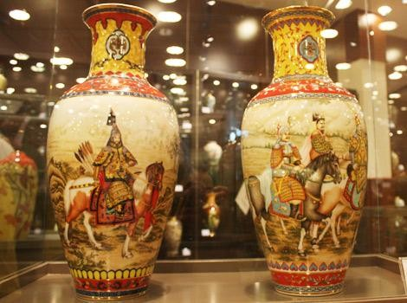
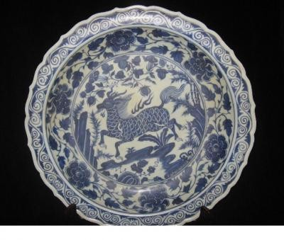
Hình ảnh gốm sứ Trung Hoa thời Tống – Minh - Thanh

Slide 24
4. Những thành tựu chủ yếu của văn hoá Trung Quốc từ thế kỉ VII đến giữa thế kỉ XIX
HS thảo luận nhóm và hoàn thành nhiệm trong thời gian 10 phút. Sau đó từng nhóm lên thuyết trình sản phẩm
Nhóm 1: Giới thiệu về những tư tưởng, tôn giáo chính ở Trung Quốc và những thông tin về Khổng Tử
Nhóm 3: Trình bày những thành tựu chính về Sử học và Văn học. Sưu tầm hình ảnh và tóm tắt nội dung chính trong tác phẩm Tây du kí của Ngô Thừa Ân
Nhóm 2: Giới thiệu về những thành tựu khoa hoc- kĩ thuật và những công trình kiến trúc tiêu biểu. Giới thiệu bằng tranh ảnh và tư liệu về Vạn lí trường thành

Slide 25
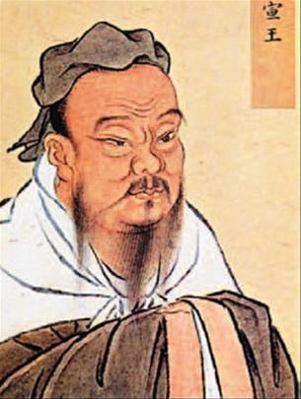
a) Tư tưởng, tôn giáo
- Nho giáo trở thành hệ tư tưởng chính thống của chế độ phong kiến TQ.
NHÂN
TỨ ĐỨC
CÔNG
TÍN
DUNG
NGÔN
HẠNH
TAM CƯƠNG
VUA – TÔI
CHA – CON
CHỒNG – VỢ
NGŨ THƯỜNG
TRÍ
LỄ
NGHĨA
Khổng Tử (551-479 TCN)

Slide 26


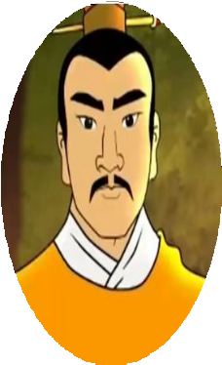
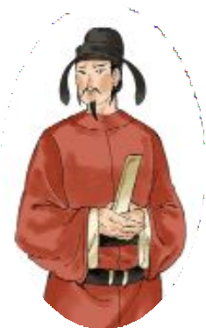





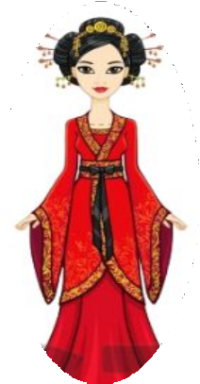
Vua -Tôi
Cha-con
Chồng-vợ
_{TAM CƯƠNG}
7

Slide 27

NGŨ THƯỜNG
NGHĨA
TRÍ
TÍN
NHÂN
LỄ
Lòng Giữ
thươn đạo
g nghĩa, người lẽ phải
Cái chính đáng của thiên
lý
Sự Giữ uy
hiểu tín biết,
trí tuệ thông
qua học tập

Slide 28

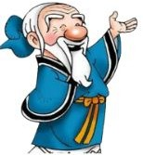
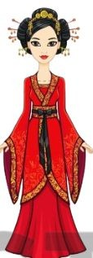



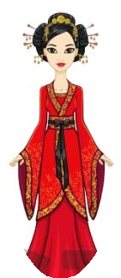
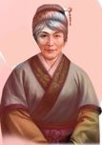

TAM TÒNG
Tại gia tòng phụ (cha)
Xuất giá tòng phu (chồng)
Phu tử tòng tử (con trai)

Slide 29

TỨ ĐỨC
Đức hạnh của người phụ nữ
Nữ công gia chánh
HẠN CÔN H G
NGÔ DUN N G
Lời nói nhã nhẵn dễ nghe
Đẹp thùy mĩ, kín đáo

Slide 30
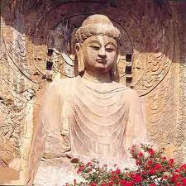

Phật giáo
Phật giáo thịnh hành nhất là dưới thời Đường

Slide 31
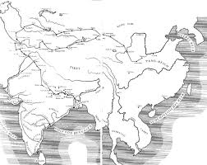
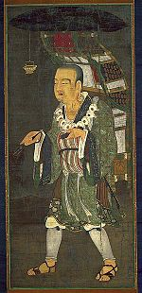
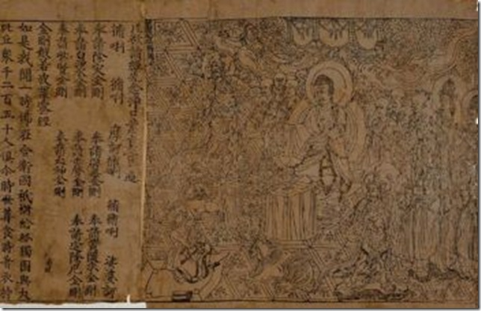
Lộ trình thỉnh kinh của Đường Huyền Trang
Kinh Kim Cương, bộ kinh Phật được in vào năm 868. Bộ kinh đã trở thành cuốn sách đầu tiên trên thế giới được in ấn một cách rộng rãi.
Đồ họa vẽ việc đi Tây Trúc thỉnh kinh của nhà sư Huyền Trang

Slide 32
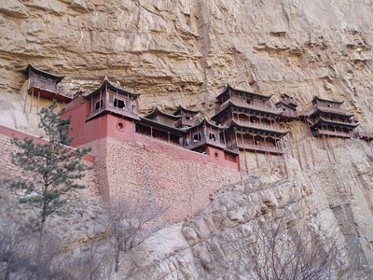
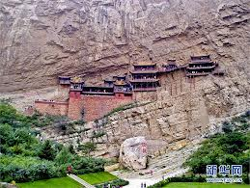

Chùa Huyền Không
Chùa Huyền Không, được xây dựng cách nay 1400 năm, cách mặt đất khoảng 50m, nằm trên vách núi cheo leo. Hai bên là vách núi cao hơn 100m.

Slide 33
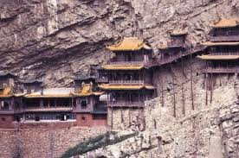
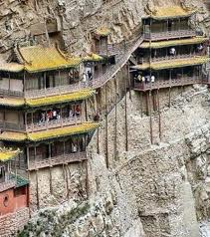
Chùa Huyền Không
Đây là một ngôi chùa độc đáo hợp nhất ba tôn giáo Phật giáo, Đạo giáo và Nho giáo hiện còn tồn tại ở Trung Quốc

Slide 34
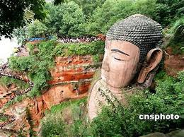
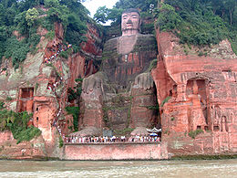

Lạc Sơn Đại Phật
Hay gọi là Lăng Vân Đại Phật hay Gia Định Đại Phật là tượng Phật bằng đá cao nhất thế giới. Bức tượng Phật Di Lặc này được tạc vào vách đá Thê Loan của núi Lăng Vân

Slide 35
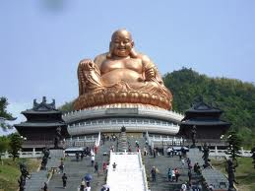
Tượng Di Lặc
Ở núi Tuyết Đậu

Slide 36
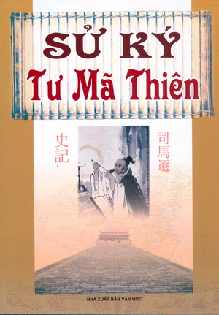

b) Sử học
Từ thời Đường các cơ quan chép sử được thành lập.
Nhiều bộ sử lớn được biên soạn như: Bộ “sử kí” của Tư Mã Thiên
Tư Mã Thiên

Slide 37

Tư Mã Thiên
Tư Mã Thiên sinh năm 145 TCN, ở Long Môn
Là người đặt nền móng cho sử học Trung Quốc, tác giả của bộ “ Sử kí” nổi tiếng

Slide 38


Bộ "Sử kí"
Sử ký được viết từ năm 109 – 91 TCN, gồm trên 52 vạn chữ, 130 thiên, xếp loại các thông tin thành 5 phần khác nhau: Bản kỷ, Biểu, Thư, Thế gia và Liệt truyện.

Slide 39
b) sử học
Thơ Đường
Tiểu thuyết
Đạt đến đỉnh cao của nghệ thuật. Các tác giả: Lý Bạch, Đỗ Phủ, Bạch Cư Dị
Phát triển dưới thời Minh thanh, nhiều tác phẩm nổi tiếng như: Tam quốc diễn nghĩa, Thủy hử, Tây du kí, Hồng lâu mộng

Slide 40
c) Văn học
Thơ Đường
Tiểu thuyết
Đạt đến đỉnh cao của nghệ thuật. Các tác giả: Lý Bạch, Đỗ Phủ, Bạch Cư Dị
Phát triển dưới thời Minh thanh, nhiều tác phẩm nổi tiếng như: Tam quốc diễn nghĩa, Thủy hử, Tây du kí, Hồng lâu mộng

Slide 41
Nội dung | Tác phẩm
1. Tường thuật diễn biến cuộc khởi nghĩa do Tống Giang làm thủ lĩnh tại vùng Lương Sơn Bạc | Thủy hử Thi Nại Am
2. Viết về câu chuyện hưng suy của một gia đình phong kiến và tình yêu đôi lứa | Hồng lâu mộng Tào Tuyết Cần
3. Miêu tả cuộc đấu tranh quân sự giữa 3 nước Ngụy, Thục, Ngô | Tam quốc diễn nghĩa La Quán Trung
4. Kể chuyện sư Huyền Trang và các đồ đệ sang Ấn Độ lấy kinh Phật | Tây du kí Ngô Thừa Ân

Slide 42



d. Nghệ thuật
BÀI 4: TRUNG QUỐC TỪ THẾ KỈ VII ĐẾN THẾ KỈ XIX
Nối các bức tranh vào lĩnh vực sao cho phù hợp?
1
2
3
Hội họa
Kiến
Điêu khắc
trúc

Slide 43

Kiến trúc: Xây dựng nhiều cung điện cổ kính, nổi tiếng như: Vạn lí trường thành, cố cung Bắc Kinh, tử cấm thành …

Slide 44

Vạn lí trường thành

Slide 45

Cố cung Bắc Kinh
Toàn cảnh cố cung Bắc Kinh

Slide 46

Một số hạng mục tiêu biểu
Tử cấm thành

Slide 47


Một số hạng mục tiêu biểu
Điện Thái Hòa – Cung Càn Thanh

Slide 48



Một số hạng mục tiêu biểu
Ngự hoa viên

Slide 49




Em có nhận xét gì về Hội họa của Trung Quốc

Slide 50


Những bức họa đạt tới đỉnh cao, tượng Phật được chạm khắc tinh xảo.

Slide 51



4. Khoa học kỉ thuật
KỸ THUẬT IN
GIẤY
4 phát minh kĩ thuật quan trọng
LA BÀN
THUỐC SÚNG

Slide 52
4. Những thành tựu chủ yếu của văn hoá Trung Quốc
Lĩnh vực | Thành tựu
Tư tưởng, tôn giáo | Lấy nho giáo làm hệ tư tưởng và đạo đức chính
Văn học | Phát triển rực rỡ, đặc biệt là thơ Đường.
Sử học | Phát triển rực rỡ, như : bộ Sử kí của Tư Mã Thiên.
Nghệ thuật, điêu khắc | phát triển đa dạng và đạt tới trình độ cao trên nhiều lĩnh vực: kiến trúc, điêu khắc, hội họa, thư pháp, chế tác đồ thủ công…
Khoa học kĩ thuật

Slide 53

Luyện tập
Nhà Tần
thành lập
vào thời
gian nào?
1
Mầm mống
Sản xuất tư bản
chủ nghĩa xuất
hiện
vào thời nào?
2
Triều đại phong
kiến phát triển
nhất của phong q
kiến Trung Quốc?
3
Nho Giáo
do ai sáng lập
4
Nêu tên bốn
phát minh
quan trọng
của T. Quốc
thời phong kiến
5
Hãy cho biết
tên một số
Nhà thơ
Đường nổi tiếng
6

Slide 54
BÀI TẬP VẬN DỤNG VÀ HƯỚNG DẪN HS HỌC TẬP Ở NHÀ
Bài tập vận dụng:
Trình bày những ảnh hưởng của văn hóa Trung Quốc thời phong kiến đến nền văn hóa của Việt Nam.
Hướng dẫn HS học tập ở nhà
- Học bài, hoàn thiện bài tập giáo viên đã giao
- Chuẩn bị bài mới: Bài 6: Các quốc gia Ấn và văn hóa truyền thống Ấn Độ liên quan đến các vấn đề sau:
+ Sự hình lập Vương triều Giúp-ta
+ Sự phát triển văn hóa truyền thống Ấn Độ: Tìm hiểu về: Tôn giáo: Đạo Phật và Ấn Độ giáo; Kiến trúc: các công trình kiến trúc nổi tiếng; Chữ viết.
+ Những ảnh hưởng của văn hóa truyền thống Ấn Độ ra bên ngoài.

Slide 55


